Slide 1

HTA résistante
Quel bilan et quand ?
Super-Lioran
30/09/2022
Dr Benjamin Duband

Slide 2
Liens d’intérêt
aucun

Slide 3



HTA résistante – Super Lioran 2022
Définitions - Rappels
HTA secondaire
HTA primitive

Slide 4
HTA résistante – Super Lioran 2022
Définitions - Rappels
HTA secondaire
HTA primitive

Slide 5
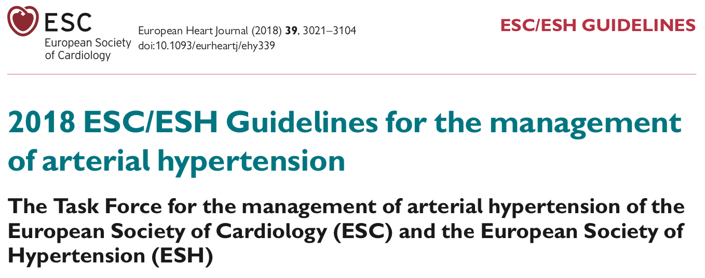
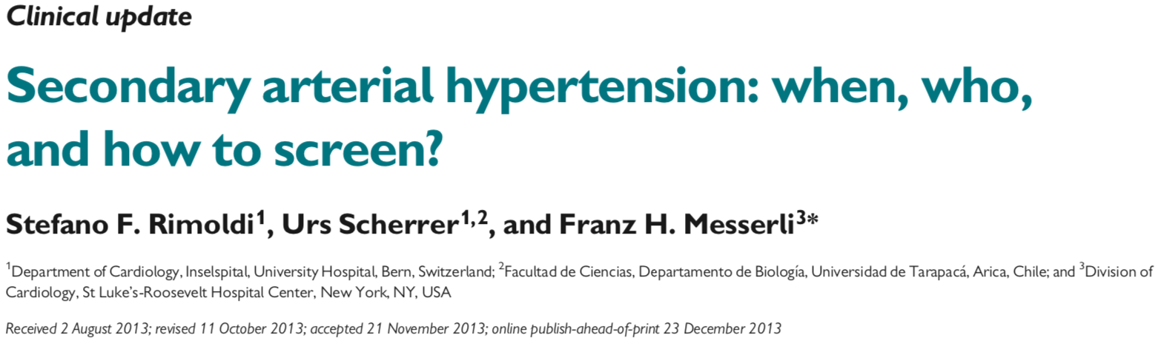
Définitions - Rappels

Slide 6
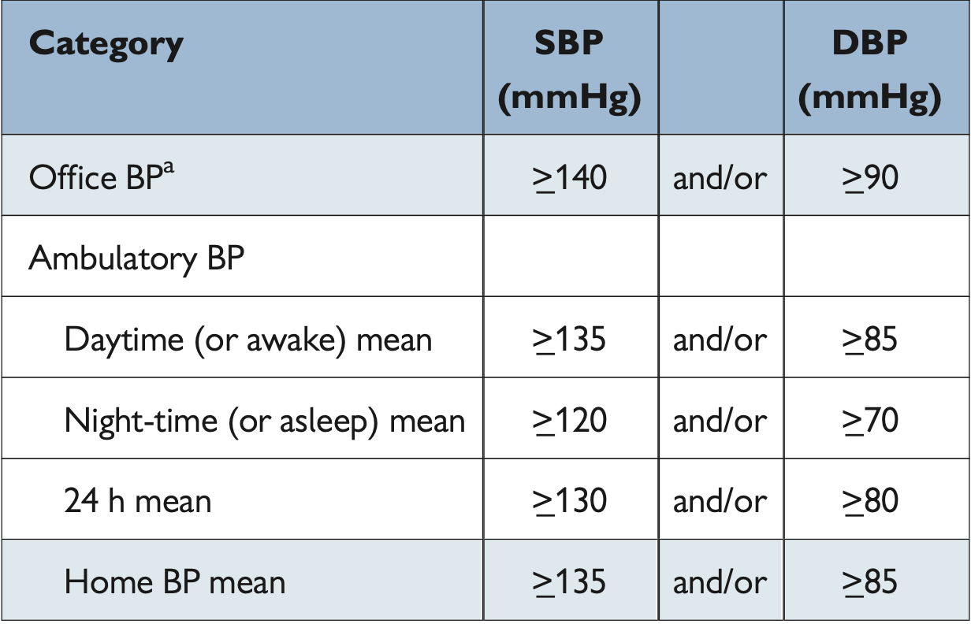
Définitions - Rappels

Slide 7
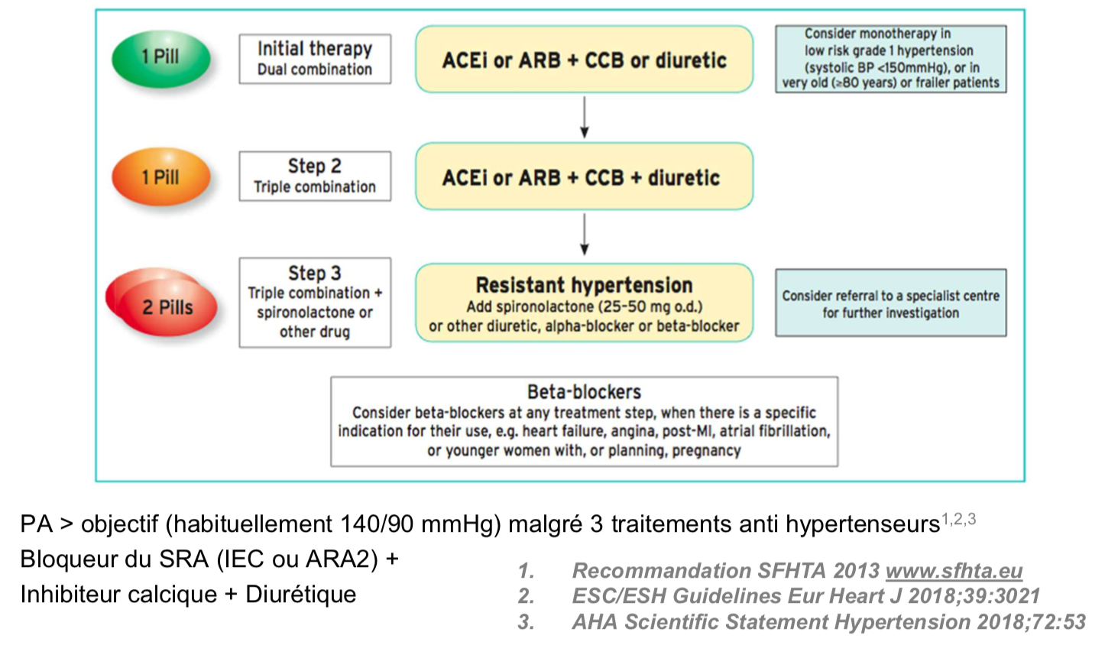
Définitions - Rappels

Slide 8
HTA secondaire : indication
Définitions - Rappels
HTA résistante
éliminer d’abord…
Calcifications brachiales
Sujet âgé
Manœuvre d’Osler
PAd brassard ≥ 15 mmHg à PA invasive
MHD suivies (poids, OH, NaCl)
CCB, ACEi/ARB, diuretic
Observance vérifiée (40% inobservants ++)
Mesure validée au cabinet
Confirmé par ABPM/HBPM
HTA secondaire (notamment TTT)
Pseudo HTA
HTA pseudo résistante
NEJM 1995
Notes:
Pseudo-hypertension : diastolic BP ≥15 mmHg à intra-arterial BP
Patient âgé, artère calcifiée, peu d’HMOD. Manoeuvre d’OSLER. Carotid-radial PWV utile aussi. Mais tout ça très variable.
Manoeuvre d’OSLER : on palpe la radial même quand Pbrassard>Psystolique
HTA pseudo resistante
MHD
Verifier TTT à posologies optimales ça veut dire au max, avec une association juste

Slide 9
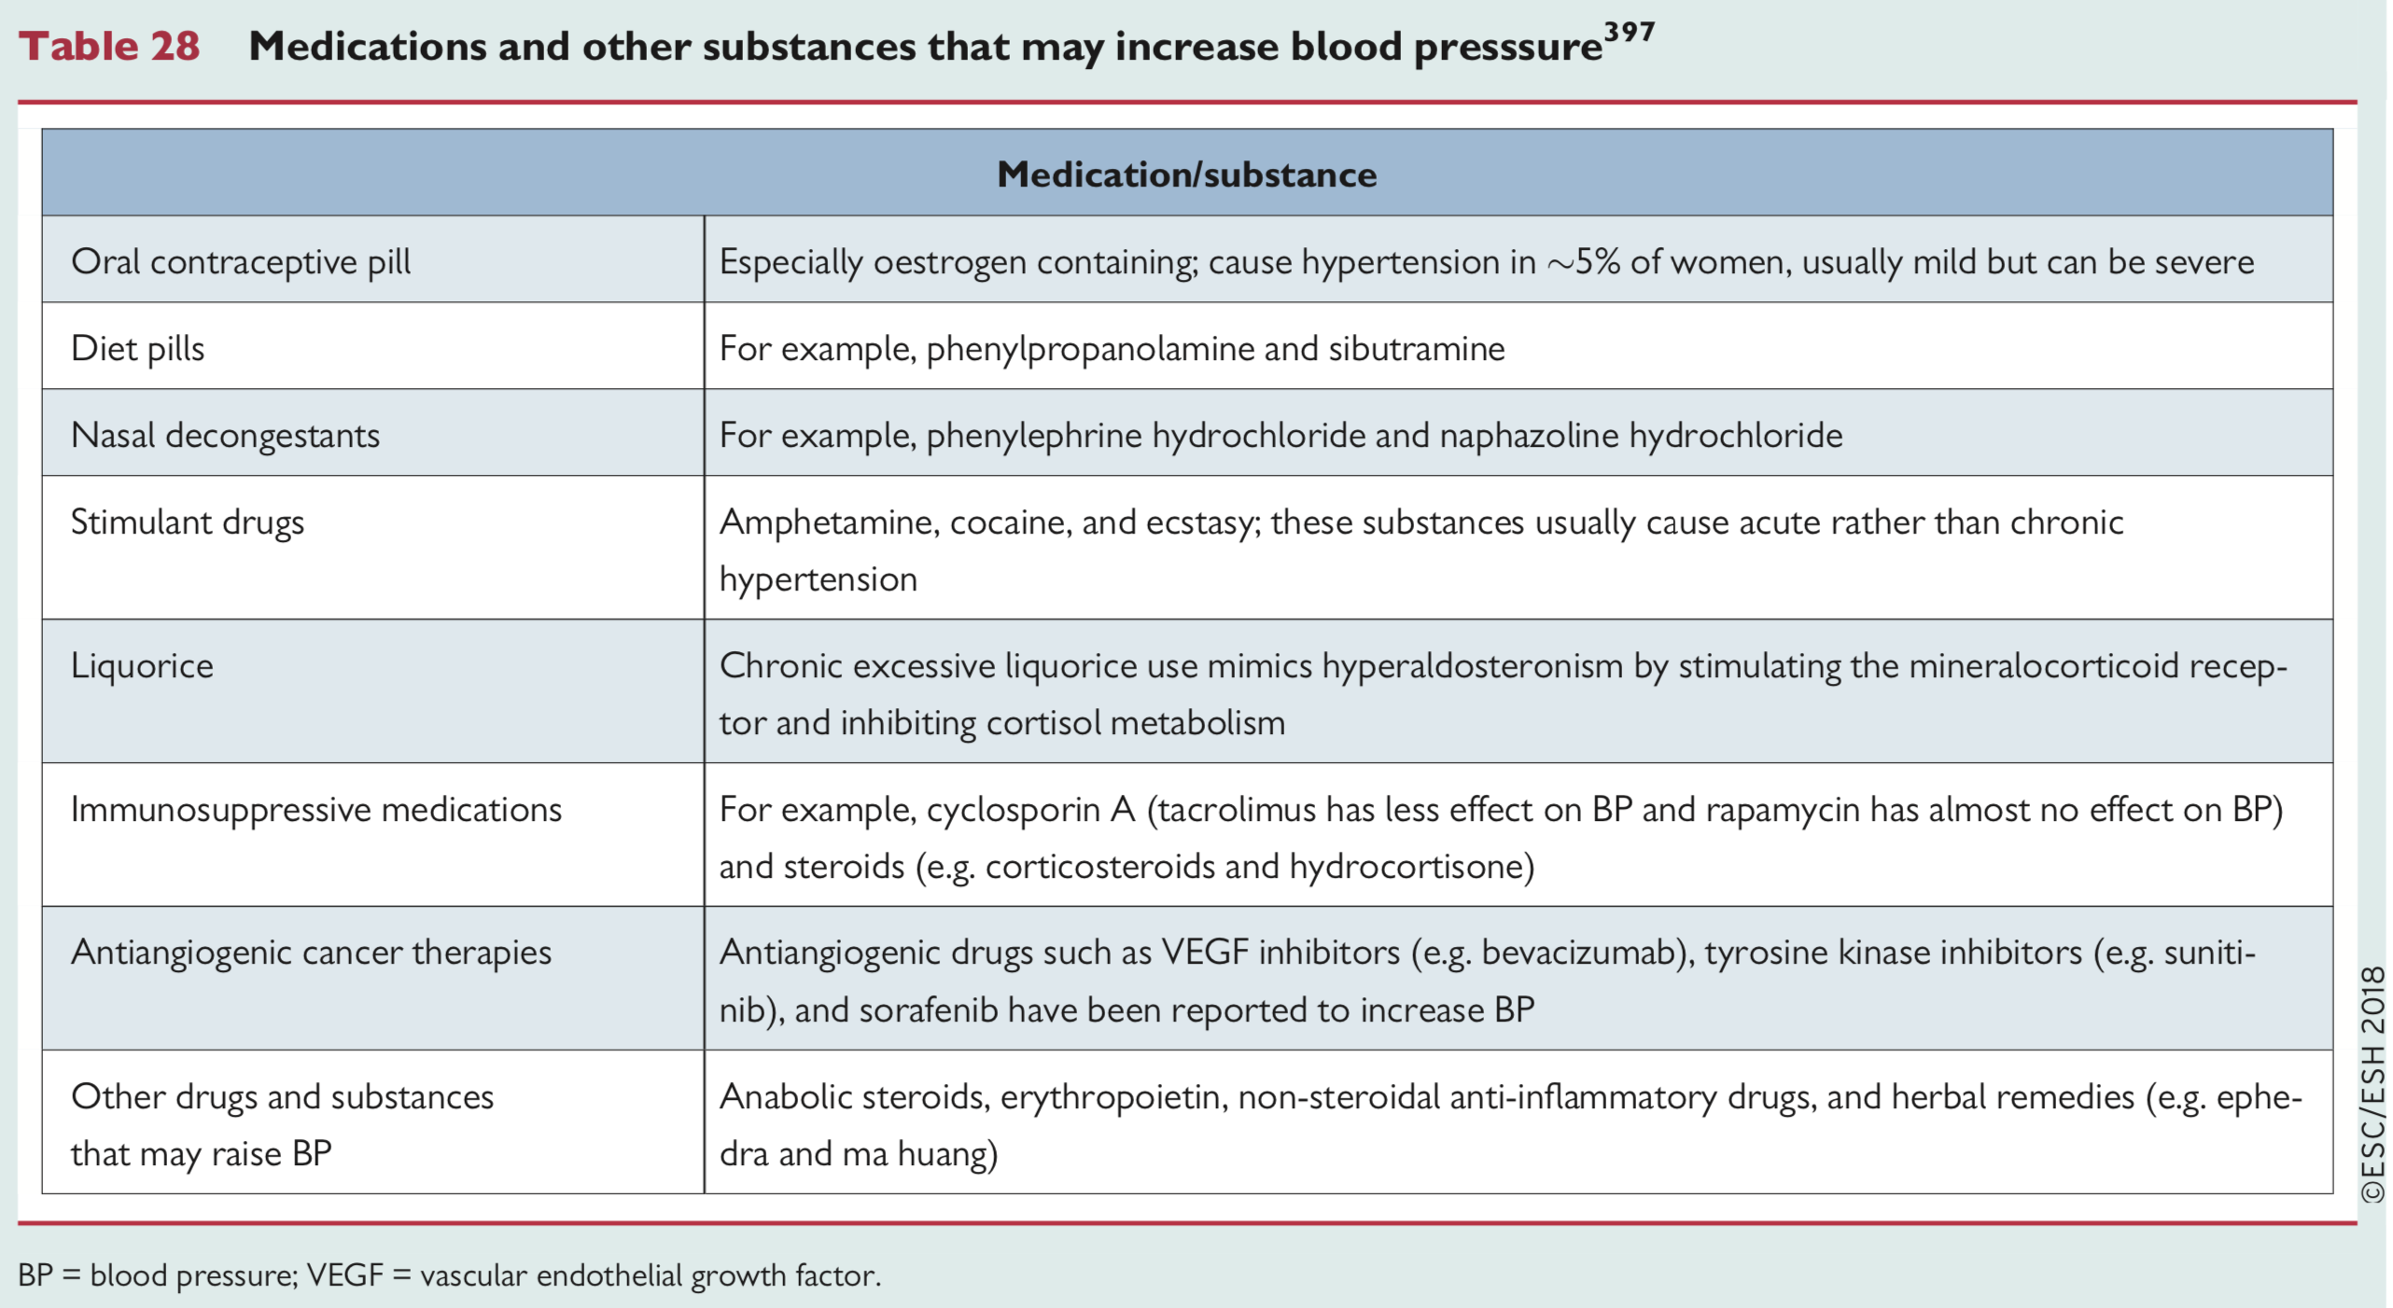
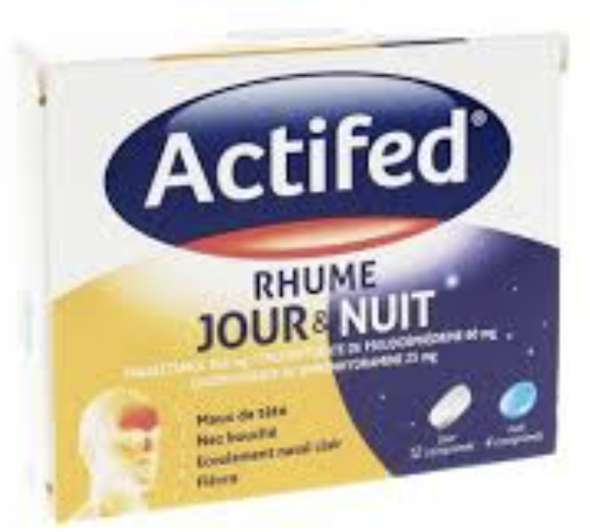

HTA pseudo résistante
Notes:
Pilule contraceptive : favoriser microprogestatifs, pilules amaigrissantes (Sibutramine = sibutral plus sur le marché), décongestionneur nasaux à bien chercher, tout comme les drogues amphétamines, Cocaine (donne des HTA maligne), Le réglisse, immunosupresseurs, corticoïdes notamment par rétention HS, antiangiogénique dont on va parler juste après, AINS qui peuvent augmenter jusqu’à 5 mmHg/24h. Certaines herbes (pour les patients qui aiment les TTT nature), des antidépresseurs type inhibiteur de recapture de la serotonine/noradrénaline. Redbull vu plusieurs fois mais pas retrouvé ici. Caféine ? A priori non

Slide 10
Définitions - Rappels
HTA secondaire
Cause identifiable, individualisable
Accessible à un traitement spécifique
Souvent curatif chez le sujet jeune
Diminution de la charge pharmacologique chez le sujet plus âgé
Prévalence : 5-15% des HTA
Opposée à l’HTA primitive = idiopathique = primaire
Rimoldi SF et al. European Heart Journal. 2014 May 1;35(19):1245–54
Notes:
Contribue à majorer une HTA ou une préHTA
Ou a contribué à faire évoluer plus vite une HTA
Ou alors carrément cause l’HTA
Remodelage vasculaire, atteinte des organes cibles qui entretient l’HTA, chez le sujet âgé
Prévalence très difficile à estimer puisqu’on ne peut pas faire de bilan à tous les hypertendus
Une partie des HTA dites primitives est en fait secondaire à une hygiène alimentaire

Slide 11
HTA résistante – Super Lioran 2022
Définitions - Rappels
HTA secondaire
HTA primitive

Slide 12

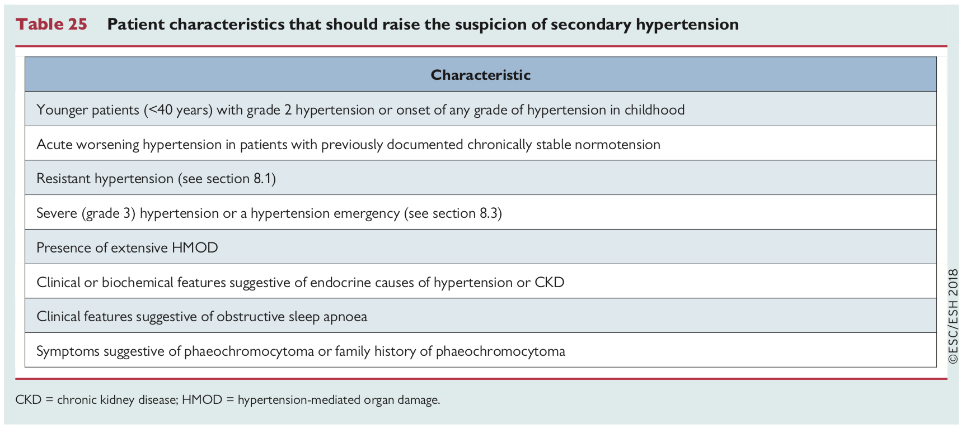
HTA secondaire : Indication
HTA secondaire : Alerte
Mancia G et al. 2018 ESC/ESH Guidelines for the management of arterial hypertension
Notes:
Si on résume, patient jeune <40 ans, et HTA résistante.
Si on va dans le détail, on rajoute les hypokaliémie, les souffles abdominaux, les HTA sévère ou révélée sur une complication (OAP, dissection aortique, pré eclampsie, les atteintes d’organes sévères)

Slide 13
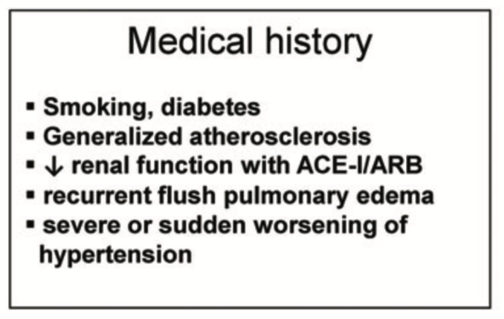
HTA secondaire : Étiologies
HTA secondaire : Etiologies
HTA rénovasculaire
Appartient aux causes fréquentes
Fibrodysplasie chez le sujet jeune
Athérosclérose après (7% des HTA, 30% quand athérome connu ailleurs)
Autres causes plus rares
Diagnostic par doppler et TDM
Confirmation par angiographie = sténose >60% (± mesure pressionnelle)
Rimoldi SF et al. European Heart Journal. 2014 May 1;35(19):1245–54
Notes:
Causes fréquentes
Pas que HTA, peuvent aussi se présenter sur tableaux d’OAP brutaux
Politiquement correct ok
Mais ne pas présenter toute SAR aux radiologues
Car peu de bénéfice sur le tout venant comme on va le voir

Slide 14
HTA secondaire : Étiologies
HTA secondaire : Etiologies
HTA rénovasculaire

Slide 15
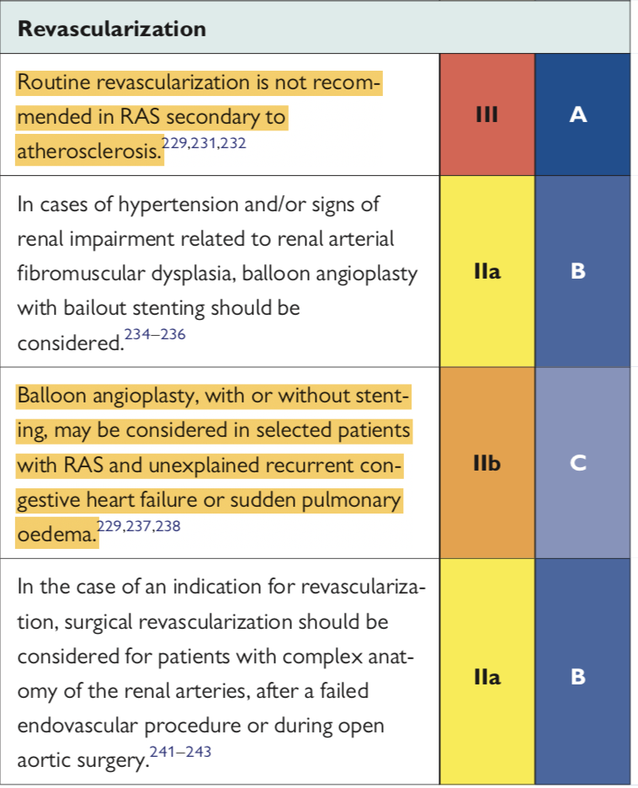
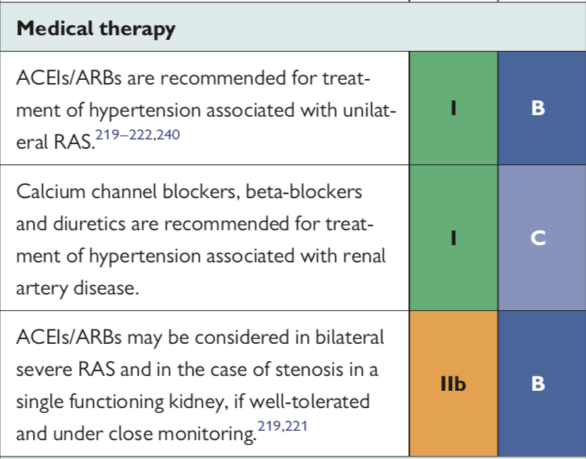
HTA rénovasculaire
+ aspirine statines
Aboyans V et al. 2017 ESC Guidelines on the Diagnosis and Treatment of Peripheral Arterial Diseases, in collaboration with the European Society for Vascular Surgery (ESVS). European Heart Journal. 2018 Mar 1;39(9):763–816
Notes:
Ces études et les méta-analyses ont donné lieu aux recommandations
TTT med à optimiser +++ IEC/ARA2, puis les autres antiHTA, aspirine, statines, MHD
Dépister carotides++
Les bons candidats restants à la dilatation sont probablement les HTA / dégradation rénales récentes/sous IEC, les HTA résistantes, les OAP flash à répétitions
Facteurs de résistance
Older age
Low peripheral or renal vein renin
Negative captopril scintigraphy
Renal resistance index > 80
Presence of proteinuria
GFR < 40 ml/min
Kidney length <8 cm
Ancienneté de l’HTA/de la dégradation fct rénale
Le but, n’est donc pas de vous dire que l’angioplastie rénale ne sert à rien, mais qu’elle doit être discuté++ en staff pluridisciplinaire, au cas par cas, et il faut absolument optimiser TTT med
Et bien sûr les fibrodysplasie jeunes où le but est curatif

Slide 16
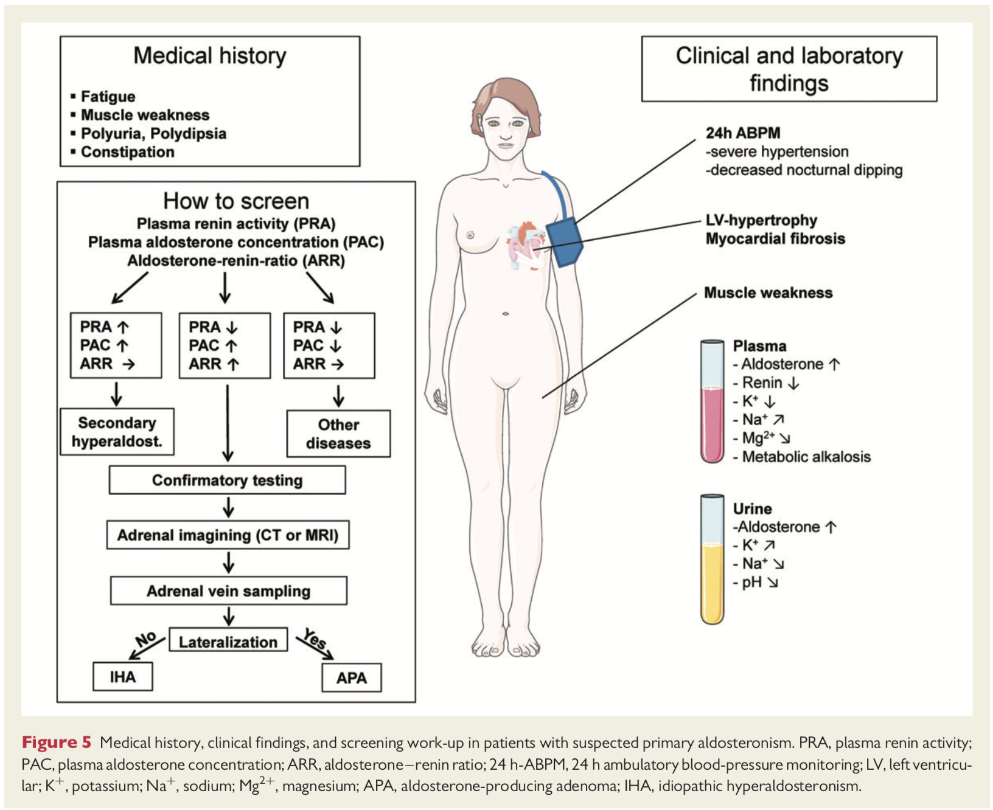
HTA secondaire : Étiologies
HTA secondaire : Etiologies
Hyperaldostéronisme primaire
Hypersécrétion d’aldostérone indépendante du SRAA
11% des HTA
2 causes principales
Adénome de Conn
Hyperplasie bilatérale des surrénales
Rarement corticosurrénalome
Seulement 40% ont hypokaliémie
1) Diagnostic par l’évaluation du rapport aldo/rénine RAR
2) Puis recherche latéralisation
par imagerie et cathéther veineux surrénalien
Notes:
4% pour newly diagnosed HTA chez les chinois avril 2020
Hypokaliémie (sous diurétique ++)

Slide 17
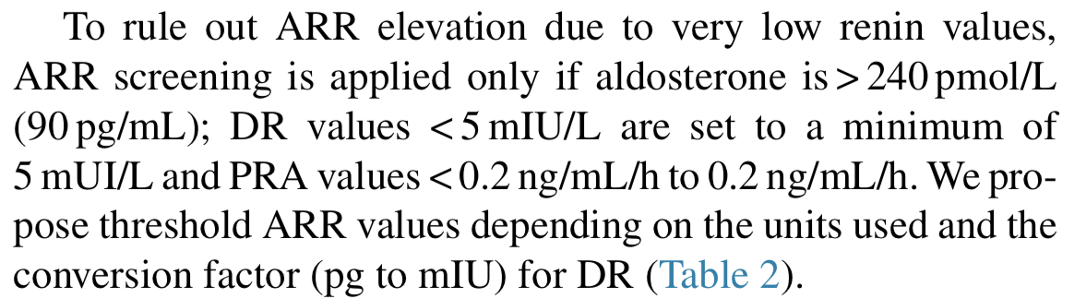
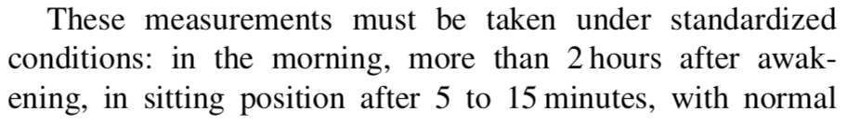
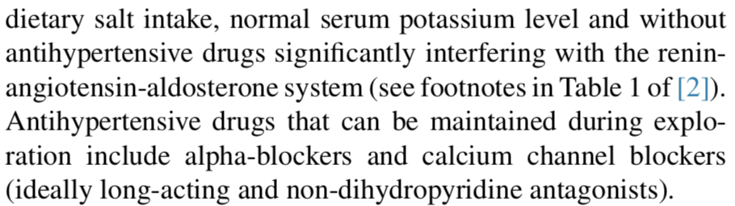
HTA secondaire : Étiologies
HTA secondaire : Etiologies
1) Diagnostic par l’évaluation du rapport aldo/rénine RAR
Hyperaldostéronisme primaire
Rapporter Rénine à 5 mUI/L si <5
Matin, 2 heures après réveil, 5-15 mn assis, régime normosodé, potassium normalisé (y compris la veille)
TTT neutre = alphablockers, nonDHP CCB, anti HTA centraux
Amar L et al. Annales d’Endocrinologie. 2016 Jul;77(3):179–86
Notes:
Si rénine basse mais aldo basse aussi, pas HAP, donc pour pas fausser complètement le RAR, on ramène rénine à 5 mUI/L
CCB plutôt non DHP (donc diltiazem, verapamil)

Slide 18
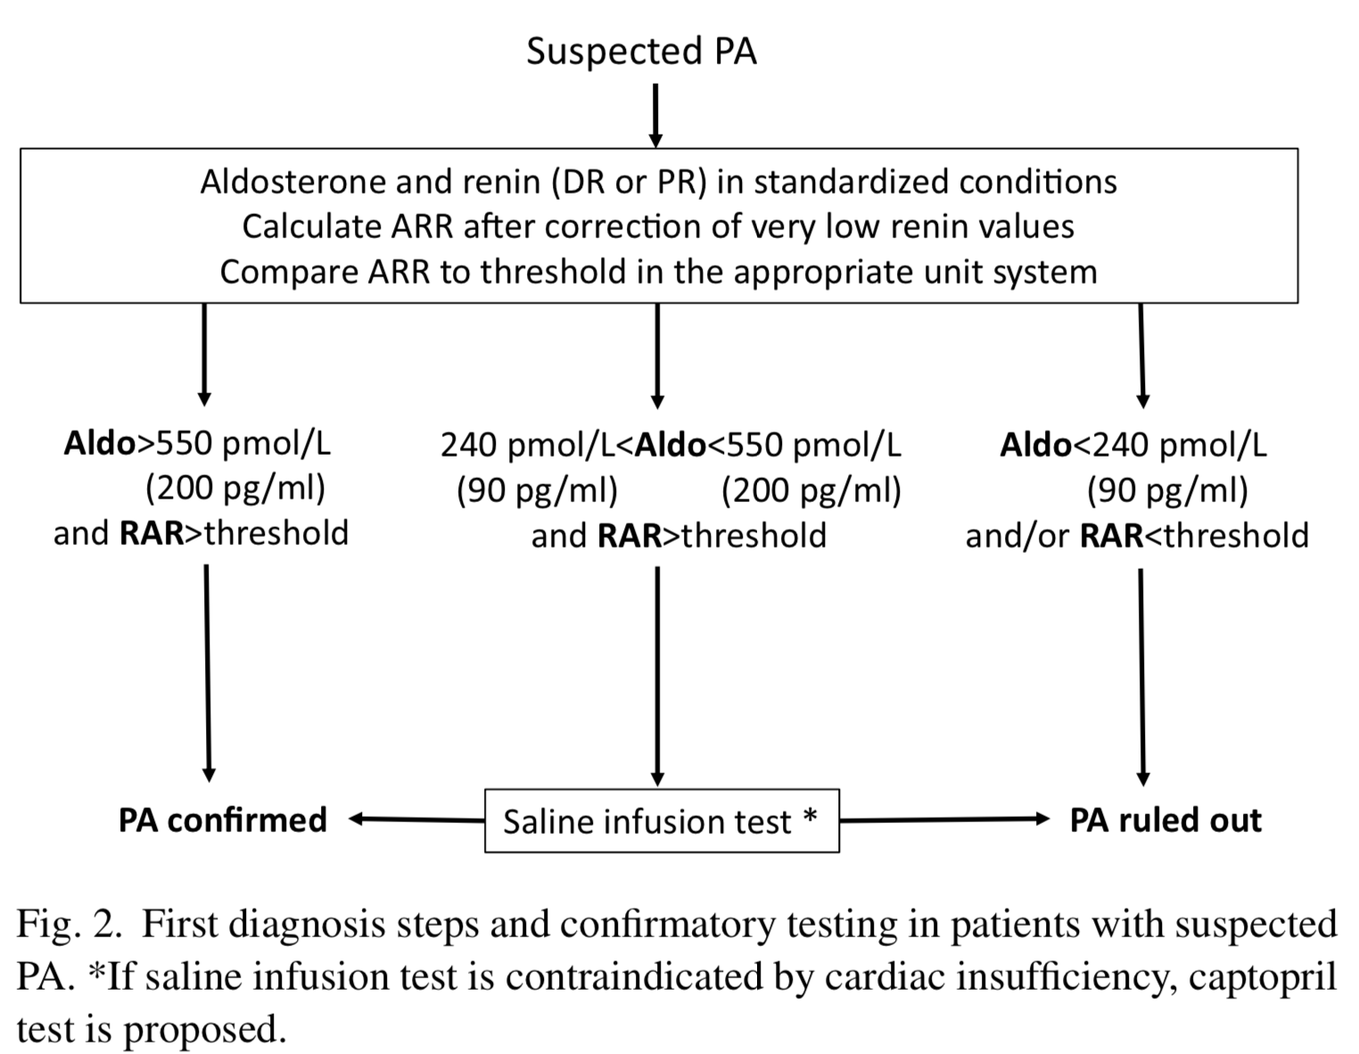
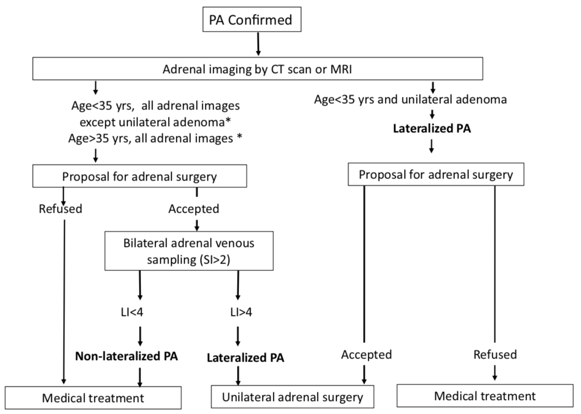
HTA secondaire : Etiologies
Hyperaldostéronisme primaire
2) Puis recherche latéralisation
par imagerie et cathéther veineux surrénalien
1) Diagnostic par l’évaluation du rapport aldo/rénine RAR
Amar L et al. Annales d’Endocrinologie. 2016 Jul;77(3):179–86

Slide 19
HTA secondaire : Étiologies
HTA secondaire : Etiologies
Pronostic
Hyperaldostéronisme primaire
Mortalité pas > que HTA primitive
Morbidité cardio-vasculaire plus importante
HVG plus souvent (même en l’absence d’HTA)
Médicamenteux : spironolactone, amiloride, eplerenone (hors amm)
Chirurgical :
  surrénalectomie unilatérale si latéralisation confirmée au cathétérisme veineux surrénalien
  situations spécifiques, à traiter au cas par cas
Prise en charge
Byrd JB et al. Practical Approach to Diagnosis and Management. Circulation. 2018 Aug 21;138(8):823–35
Notes:
+ étude chinoise récente

Slide 20
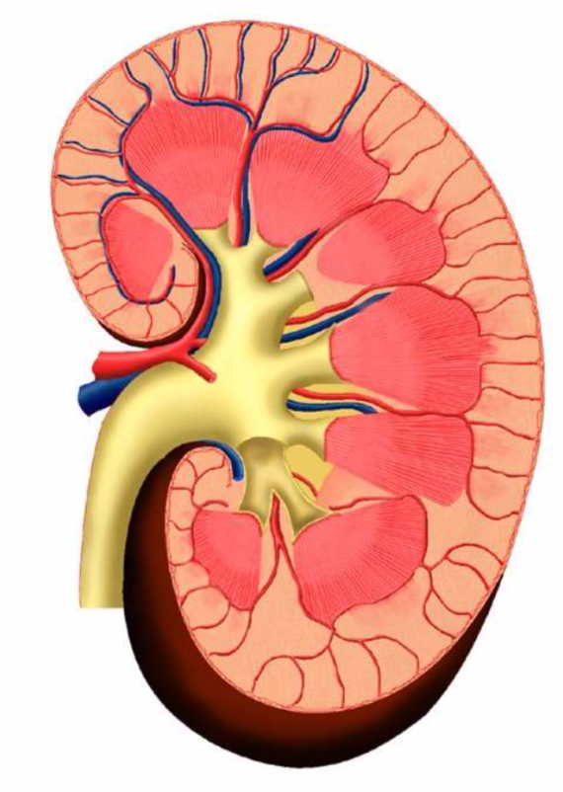
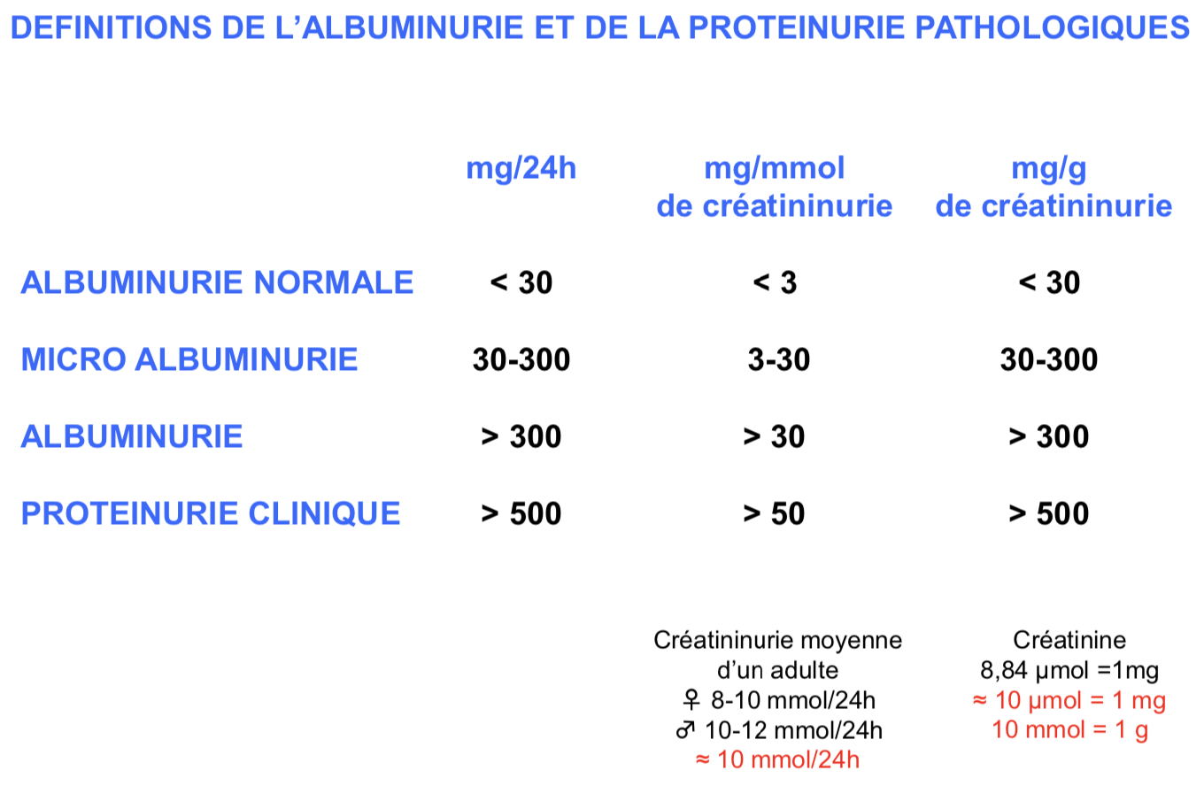
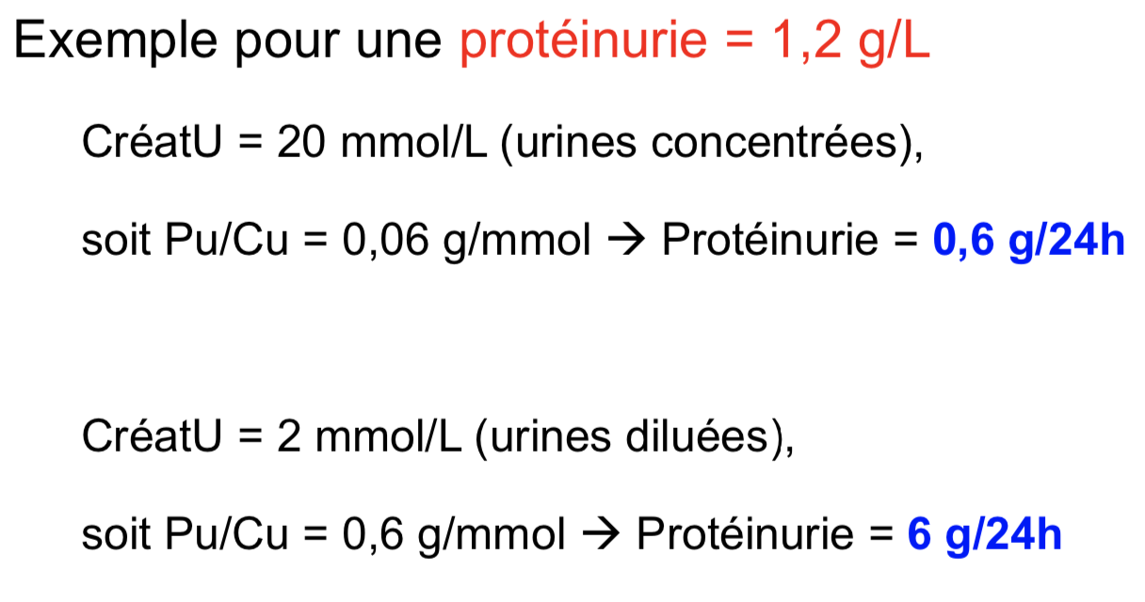
HTA secondaire : Étiologies
HTA secondaire : Etiologies
Néphropathies parenchymateuses
Dépistée par ECBU à la recherche hématurie, leucocyturie, ionogramme, créatininémie, Evaluation DFG, Protéinurie +++
Hematurie GR >10/mm3 ou 10000/mL
Leucocyturie GB >10/mm3 ou 10000/mL
ECHANTILLON
Notes:
Nephropathies parenchymateuses, notamment glomérulaires
Rappel Hematurie et Leucocyturie
Savoir interpréter la protéinurie
Il faut rappeler le 500 mg/24h pour proteinurie, 30 mg/24h pour albu (microalbu)

Slide 21
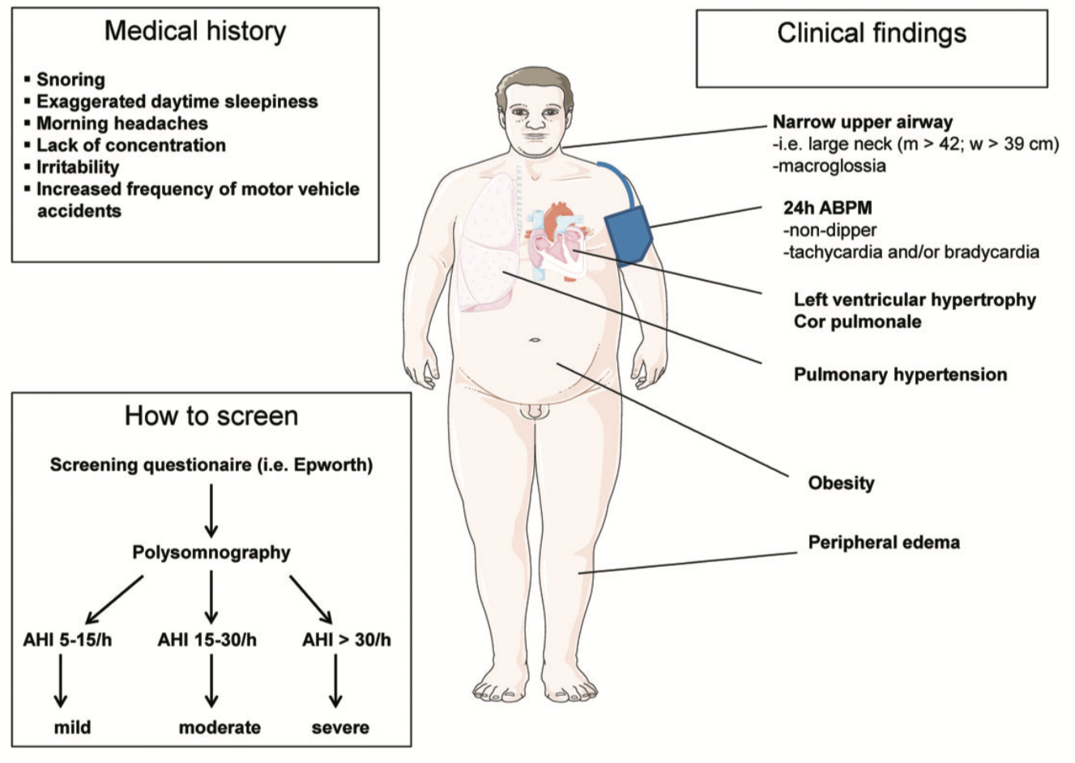
HTA secondaire : Étiologies
HTA secondaire : Etiologies
SAOS
5-10% des HTA
Hyperactivité sympathique
Dysfonction SRAA
Dysfonction endothéliale
➔ Score d’Epworth
Notes:
hyperA S liée aux hypoxies répétées et altération du SRAA, dysfonction endothéliale (stress oxydatif)

Slide 22
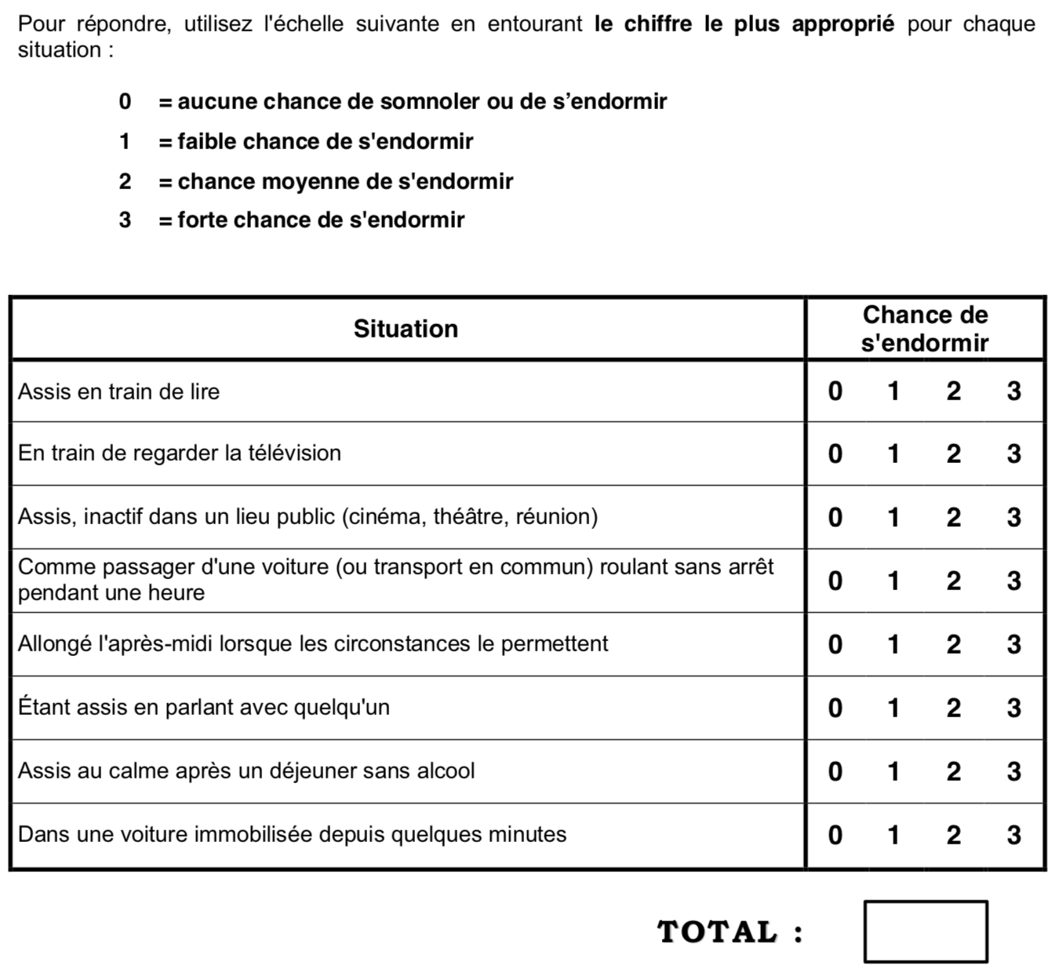
HTA secondaire : Étiologies
HTA secondaire : Etiologies
Score d’Epworth
SAOS
>10 ➔ polygraphie nocturne
IAH ≥ 30 = SAOS sévère
Indication appareillage
Notes:
hyperA S liée aux hypoxies répétées et altération du SRAA, dysfonction endothéliale (stress oxydatif)

Slide 23
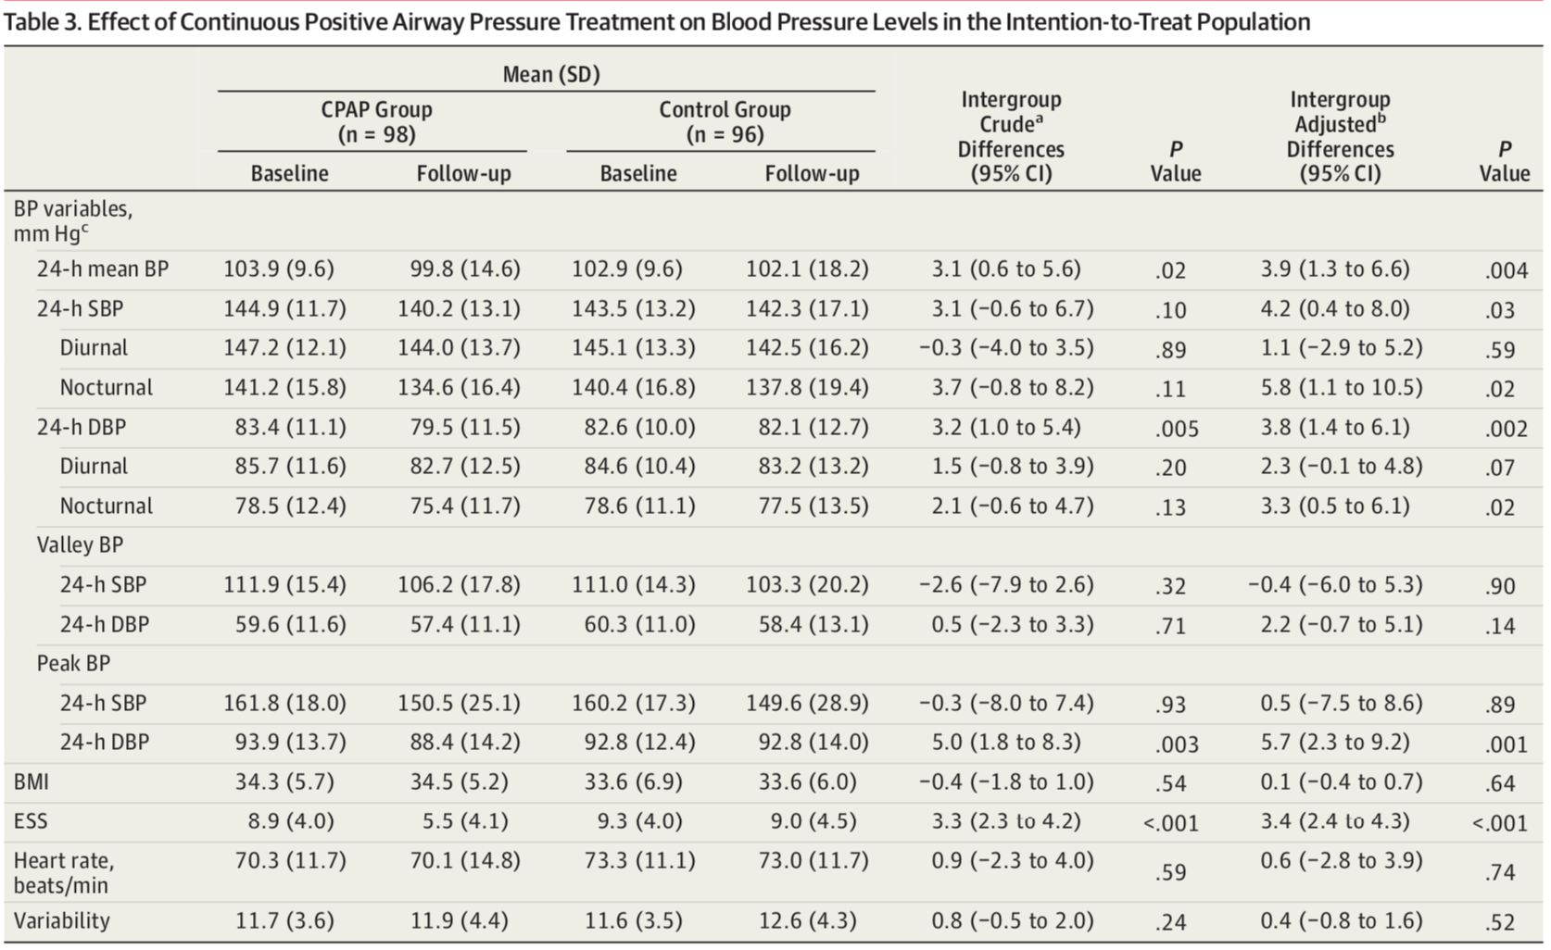
HTA secondaire : Étiologies
Impact de la prise en charge du SAOS sur HTA résistante ?
SAOS
RCT multicentrique
194 patients
IAH ≥15
HTA resistante
CPAP+med vs med alone
Évaluation MAPA à 12 mois
Résultats :
➔25% dipper
➔Diminution PA 24h
Principalement nocturne
Et PA diastolique
➔Effet proportionnel à la durée de port
+MHD
Martínez-García M-A et al. JAMA. 2013 Dec 11;310(22):2407
Notes:
Arguments pour traiter = transformer les patients au plan symptomatique
Pour l’HTA
Diminution PA 24h environ 3 mmHg
Principalement au dépend de la PA nocturne
Et de la diastolique
Diminution Epworth en faveur d’une amélioration des symptômes
3 mmhg peut paraître faible, ou les 5 mmHg de la dénervation rénale aussi, mais en fait 3 mmHg c’est potentiellement 8%AVC, 5% IDM
En réalité ne marche pas aussi bien que les médicaments sur l’HTA
A l’échelle populationnel pas d’impact majeur
Mais à l’échelle individuel peut changer la vie
Implique une très bonne observance
Et MHD associée (perte de poids, arrêt excitants le soir…)

Slide 24
HTA secondaire : Étiologies
HTA secondaire : Etiologies
Causes plus rares
Cushing syndrom
  80% des cushing
  DG urinaire >55 microg/24h et test de freinage
Hypo/hyperthyroïdie
Phéochromocytome, Ménard, histoire familiale, masse au TDM,
dérivés méthoxylés plasma/urinaires, TEP MIBG
Coarctation aortique : pouls fémoraux, souffle dorsal
Notes:
Cephalées, sueurs, palpitations

Slide 25
HTA résistante – Super Lioran 2022
Définitions - Rappels
HTA secondaire
HTA primitive

Slide 26
HTA primitive : HTA résistante
Recherche hypotension orthostatique
PA systolique ↓ de ≥ 20 mmHg et/ou PA diastolique ↓ de ≥ 10 mmHg
Dans les 3 minutes après la mise debout
Recherche anisotension
Différence de la PA systolique ≥ 20 mmHg ou PA diastolique ≥ 10 mmHg entre les 2 bras
Consultation diététicienne, natriurèse des 24h
Evaluation et prise en charge des FRCV
EAL, GAJ, HbA1c
Changement de traitements
MAPA à 1 mois
Optimisation de la prise en charge

Slide 27
HTA primitive : HTA résistante

Slide 28
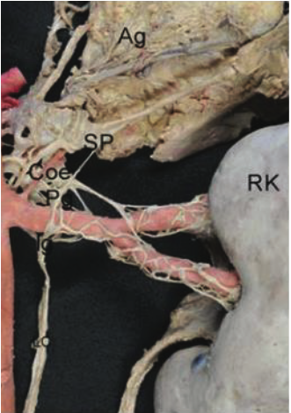
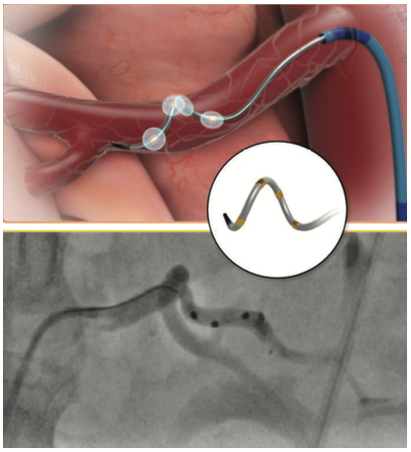
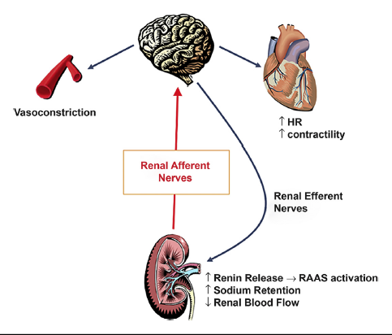
HTA primitive : HTA résistante
DENERVATION RENALE PERCUTANÉE

Slide 29
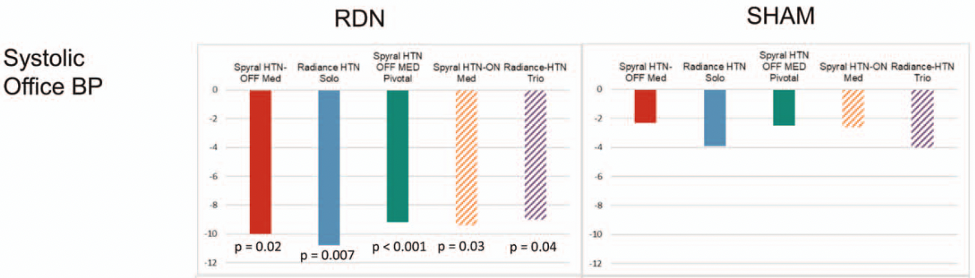
HTA primitive : HTA résistante
RCT 2ème génération contre sham = impact sur pression artérielle
Impact indépendant du TTT médicamenteux, de la sévérité de l’HTA
Durabilité au moins 3 ans
Pas d’alerte de sécurité
Baisse PAs 5-10 mmHg pourrait ↘️ 10-20% MACE; 13-26% AVC
RDN doit être considérée comme solution additive ou alternative
Sous conditions d’un parcours de soins spécialisé en HTA
Schmieder RE et al. Journal of Hypertension. 2021 Sep;39(9):1733–41

Slide 30
Conclusion
Bilan d’HTA sous traitement neutre
Hôpital de semaine – Service de Cardiologie CHU Gabriel-Montpied
Recherche HTA secondaire
Évaluation des atteintes d’organes cibles
HTA primitive : optimisation de la prise en charge
  MHD
  TTT médicamenteux
  Holter à 1 mois
  Envisager dénervation rénale si HTA résistante sous 4 traitements
bduband@chu-clermontferrand.fr

